Slide 1
Rechnernetze & Verteilte Systeme
Ludwig-Maximilians-Universität München
Sommersemester 2019
Prof. Dr. D. Kranzlmüller

Slide 2
Erinnerung: Fragestunde
Termin: 26.07.2019
Einreichung von Fragen bis 24.07.2019
  Per E-Mail an rnvs-fragen@nm.ifi.lmu.de
Letztes Übungsblatt 12 vom 19.07. bis 26.07. zur Klausurvorbereitung
  Besprechung sowie Diskussion in der Fragestunde.

Slide 3
Kapitel 6:
Sicherungsschicht
(engl. Link Layer)

Slide 4
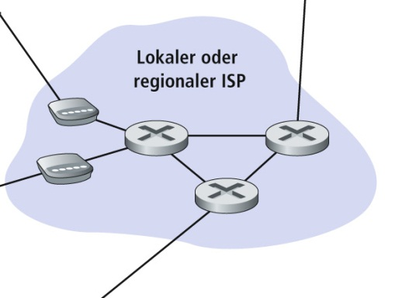
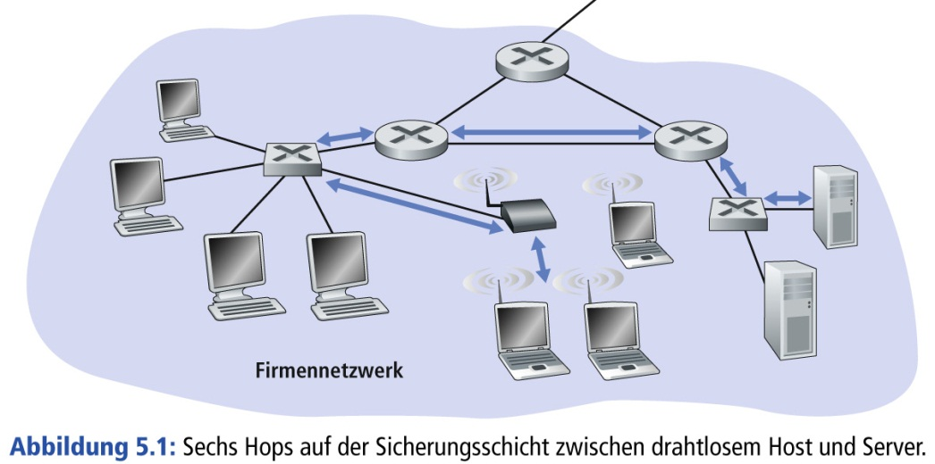
Thematische Einordnung
Beispiel: 6 Hosts zwischen drahtlosem Client und kabelgebundenem Server

Slide 5
Aufgaben der Sicherungsschicht
Rahmenbildung (Framing)
  Kapselung von Pakete bzw. Datagrammen in Rahmen
  Block/Frame–Synchronisation
Medienzugriff
  Problem: Medium (Kabel, Luft) keine exklusive Resource. → Vielfachzugriffsproblem.
  Steuerung durch Vielfachzugriffsprotokolle
Zuverlässige Übertragung
  Medien haben inhärente Fehlerraten unterschiedlicher Größe (Kabel vs. Kabellos / Luft)
  Statt sich nur auf Transportschicht zu verlassen (Retransmission zwischen verbundenen Endpunkten) wird versucht, Fehler unmittelbar auf Schicht 2 zu vermeiden.
Fehlererkennung bzw. –Korrektur
  Siehe separaten Foliensatz auf der Vorlesungswebseite.

Slide 6
Kapitel 6.1: Vielfachzugriffsverfahren

Slide 7
Vielfachzugriffsverfahren
Zwei Verbindungsarten auf Sicherungsschicht
  Punkt-zu-Punkt (1 Sender sowie 1 Empfänger)
  Broadcast: Mehrere Sender sowie Empfänger. → Jeder am Medium angeschlossene Knoten erhält eine Kopie der übertragenen Rahmen. („Jeder hört alles“).
Weiterer Fokus der Vorlesung liegt auf Broadcast-Channels mit den gängigen Protokollen
  Ethernet
  Wifi
Grundsätzliches Problem: Wie wird koordinierter Zugriff auf ein geteiltes Medium mit mehreren Teilnehmern erreicht?

Slide 8
Kategorisierung: Vielfachzugriffsverfahren
Wettbewerbsverfahren/Random Access Verfahren
  Aloha-Verfahren (pure, slotted, reservation)
  Carrier Sensing Verfahren (p-persistent, non persistent)
Zuteilungsverfahren
  zentral (Polling)
  dezentral (Token Passing, Register Insertion, DQDB)
Reservierungsverfahren
  Fest (TDMA, FDMA, WDMA, CDMA, SDMA)
  dynamisch

Slide 9
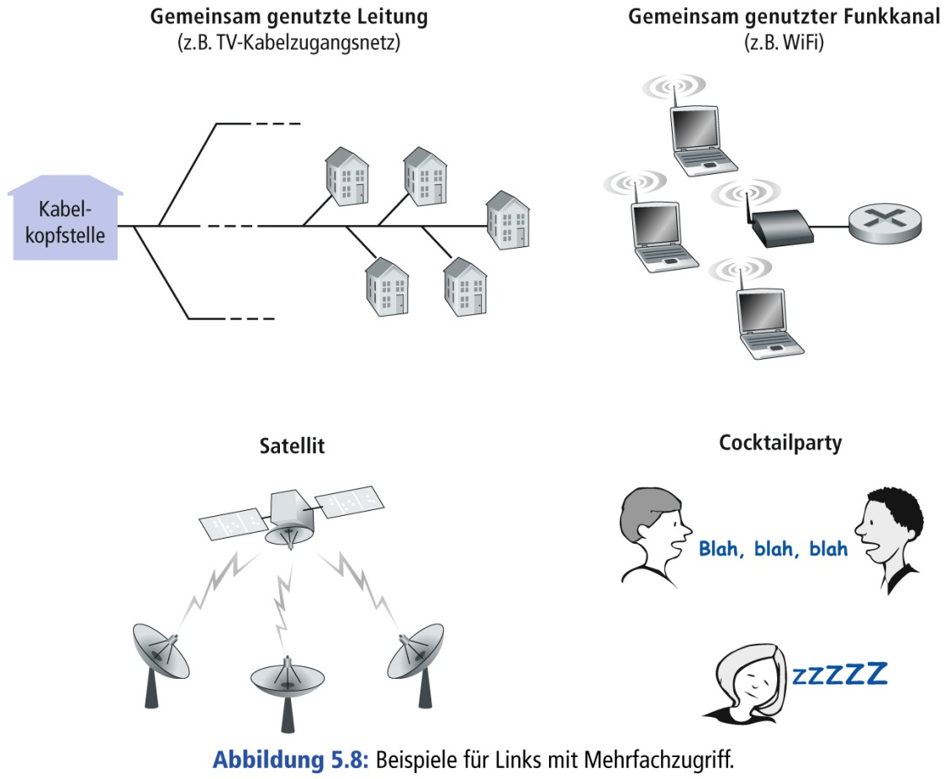
Vielfachzugriff: Beispiel-Szenarien
Beispiele für Links mit Mehrfachzugriff

Slide 10
Vielfachzugriff: Anforderungen
Ein Kanal (Medium) hat eine verfügbare Übertragungsrate von R Bits / Sekunde. Idealerweise werden dabei folgenden Anforderungen erfüllt:
Falls nur 1 Sender: Durchsatz von R.
Falls M Sender: Der gemittelte Durchsatz über die Zeit aller Sender ist R/M.
Dezentralisiertes Protokoll: Kein Single Point of Failure (SPoF).
Simples Protokoll → geringe Anforderungen der Implementierung. (Muss auf vielen verschiedenen Geräten lauffähig sein)

Slide 11
Random Access Verfahren: Überblick
Ein Knoten sendet immer mit maximal möglichen Übertragungsrate R.
Bei Auftreten einer Kollision
  Zufällige Zeitspanne warten
  Erneuter Sendeversuch
  Verfahren wiederholen, bis der Rahmen erfolgreich übertragen ist
Durch Zufall ist Wahrscheinlichkeit geringer, dass mehrere Sender die exakte Wartezeit haben. → Geringere Kollisionswahrscheinlichkeit
Protokolle
  Slotted Aloha
  Pures Aloha
  Ethernet

Slide 12
Slotted Aloha: Voraussetzungen
Jeder Rahmen hat eine fixe Größe von L Bits.
Verfügbare Übertragungsrate ist R Bits / Sekunde
Aufteilen der Sendezeit in diskrete Zeit-Intervalle
  L / R Sekunden: Zeit um einen Rahmen der Größe L mit Übertragungsrate R zu versenden.
Übertragung eines Rahmen wird immer bei Beginn eines Sende-Intervalls gestartet.
Alle Sender sind zeitlich synchronisiert und wissen daher, wann ein Sende-Intervall beginnt / endet.
Alle Sender erkennen eine mögliche Kollision.

Slide 13
Slotted Aloha: Protokollablauf
Sei p eine Wahrscheinlich (Zahlen zwischen 0 und 1).
Tritt keine Kollision auf, ist der Rahmen erfolgreich übertragen.
Bei Auftreten einer Kollision: Erkennen vor Ende des aktuellen Sende-Intervalls. Erneute Übertragung im nächsten Intervall mit Wahrscheinlichkeit p.
→ Nicht-Übertragung sowie erneutes Versuchen in späteren Zeitintervallen daher mit Wahrscheinlichkeit (1-p).

Slide 14
Slotted Aloha (Bewertung)
Jeder Sender kann Übertragungsrate R voll ausschöpfen.
Dezentralisiertes Protokoll durch unabhängiges Erkennen der Kollision und Wahrscheinlichkeit p für erneutes Übertragen im nächsten Intervall.
Am effizientesten, wenn nur 1 Sender offene Rahmen zu versenden hat.
→ Wie effizient ist Aloha?

Slide 15
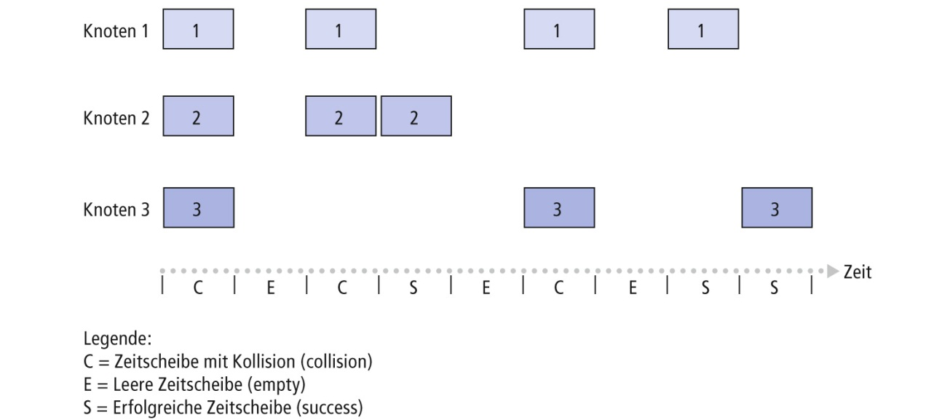
Slotted Aloha: Beispiel
4 Sender (Knoten):
Knoten 1,2 und 3 kollidieren im ersten Intervall (Zeitscheibe).
Knoten 2 versendet Rahmen erfolgreich in Intervall 4, Konten 1 in 8 sowie Knoten 3 in 9.

Slide 16
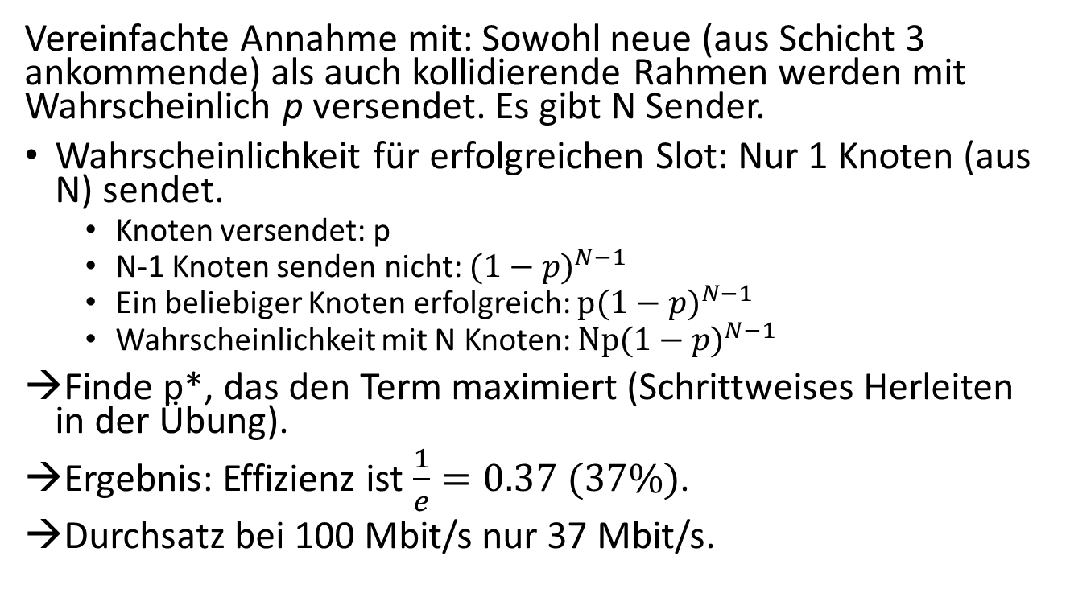
Slotted Aloha (Effizienz)
Vereinfachte Annahme mit: Sowohl neue (aus Schicht 3 ankommende) als auch kollidierende Rahmen werden mit Wahrscheinlich p versendet. Es gibt N Sender.
Wahrscheinlichkeit für erfolgreichen Slot: Nur 1 Knoten (aus N) sendet.
  Knoten versendet: p
  N-1 Knoten senden nicht: ${(1−p)}^{N−1}$
  Ein beliebiger Knoten erfolgreich: $p{(1−p)}^{N−1}$
  Wahrscheinlichkeit mit N Knoten: $Np{(1−p)}^{N−1}$
Finde p*, das den Term maximiert (Schrittweises Herleiten in der Übung).
Ergebnis: Effizienz ist $\frac{1}{e}=0.37 (37\%)$.
Durchsatz bei 100 Mbit/s nur 37 Mbit/s.

Slide 17
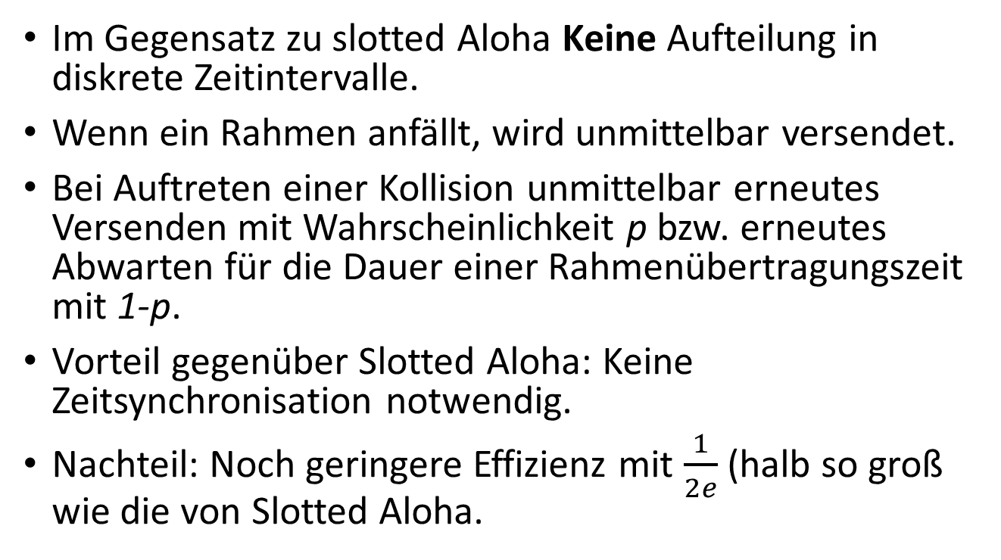
Pure Aloha
Im Gegensatz zu slotted Aloha Keine Aufteilung in diskrete Zeitintervalle.
Wenn ein Rahmen anfällt, wird unmittelbar versendet.
Bei Auftreten einer Kollision unmittelbar erneutes Versenden mit Wahrscheinlichkeit p bzw. erneutes Abwarten für die Dauer einer Rahmenübertragungszeit mit 1-p.
Vorteil gegenüber Slotted Aloha: Keine Zeitsynchronisation notwendig.
Nachteil: Noch geringere Effizienz mit $\frac{1}{2e}$ (halb so groß wie die von Slotted Aloha.

Slide 18
Carrier Sense Multiple Access with Collision Detection (CSMA/CD)
Zugrundeliegendes Zugriffs-Protokoll in Ethernet 802.03
Grundsätzliche Regeln (im Gegensatz zu Aloha)
  Carrier Sensing: Bevor die Übertragung eines Rahmens initiiert wird, Kanal abhören. Falls Kanal „belegt“, warten bis Kanal frei ist.
  Kollisionserkennung (Collision Detection): Tritt während der Übertragung eine Kollision auf, Übertragung abbrechen und zufällige Zeit warten bevor ein erneuter Versuch gestartet wird.
Frage: Warum kommt es zu einer Kollision, obwohl vor Beginn der Übertragung festgestellt wird, dass der Kanal frei ist (Carrier Sensing)?

Slide 19
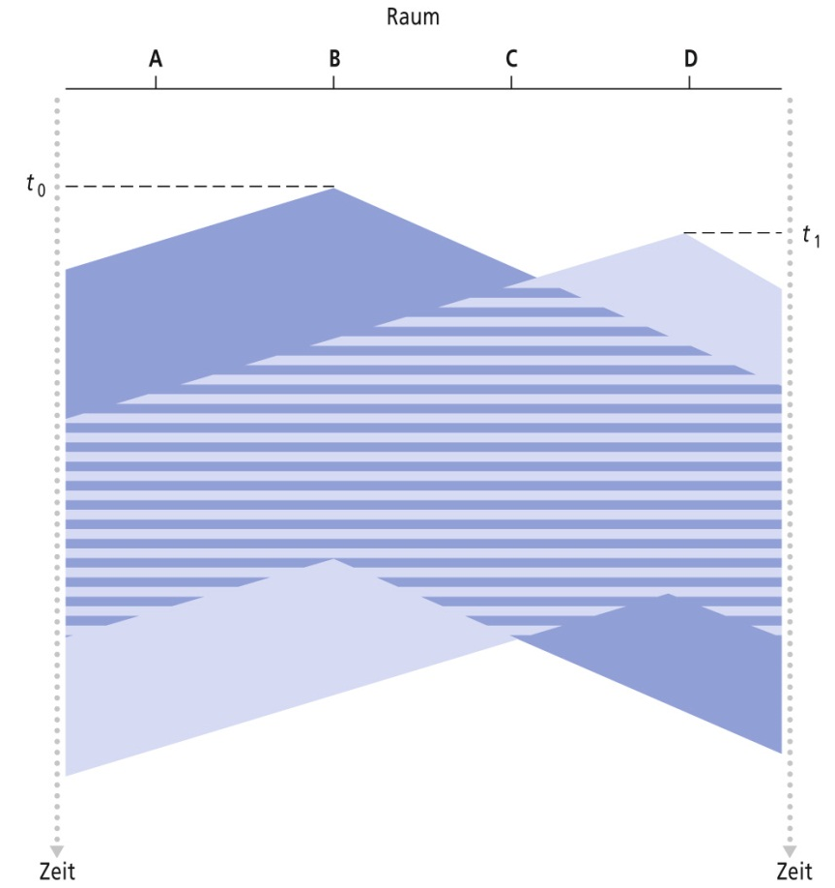
Beispielszenario CSMA
Raum-Zeit-Diagramm zweier CSMA Konten (Sender) mit kollidierenden Übertragungen
Zeitpunkt t1: Knoten D hört Kanal ab und stellt (fälschlicherweise) fest, dass Kanal frei ist. Knoten D beginnt daher ebenfalls mit der Übertragung.
→ Kollision (Signal-Interferenz von B und D) tritt später auf.
→ Problem: Signal von B hat sich bei t1 noch nicht über das ganze Medium ausgebreitet. (Ausbreitungs-verzögerung)
Zeitpunkt t0: Knoten B hört Kanal ab und startet Übertragung^.

Slide 20
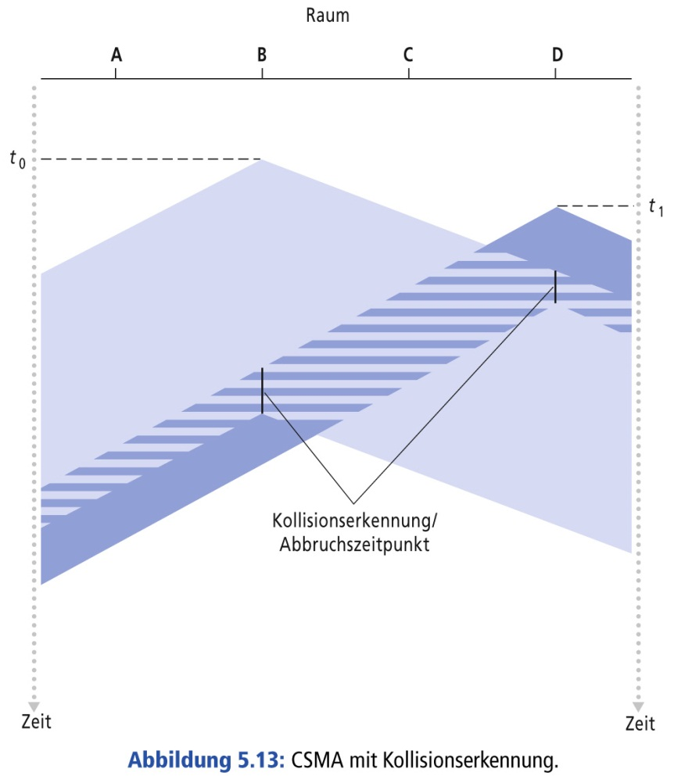
Beispielszenario CMSA mit Kollisionserkennung
→ Entscheidende Rolle der Ausbreitungsverzögerung: Je größer, umso höhere Wahrscheinlichkeit, dass Carrier Sensing eine spätere Kollision nicht vermeiden kann.

Slide 21

CSMA/CD Ablauf
Knoten ist sendebereit
Kanal
Abhören
Zufällige Zeit warten (Backoff)
frei
belegt
Daten senden
Kanal
Abhören
Kollision entdeckt
Jam-Signal senden
Keine Kollision

Slide 22
CSMA: Wartezeit-Verfahren
Es wird eine zufällige Wartezeit aus einem definierten Intervall gewählt. --> Was ist ein gutes Intervall
  Zu kurz: Hohe Wahrscheinlichkeit für weiteres Auftreten einer Kollision
  Zu lange: Zu geringe Auslastung des Mediums (Performance)
Kompromiss: Binary Exponential Backoff (Ethernet)

Slide 23
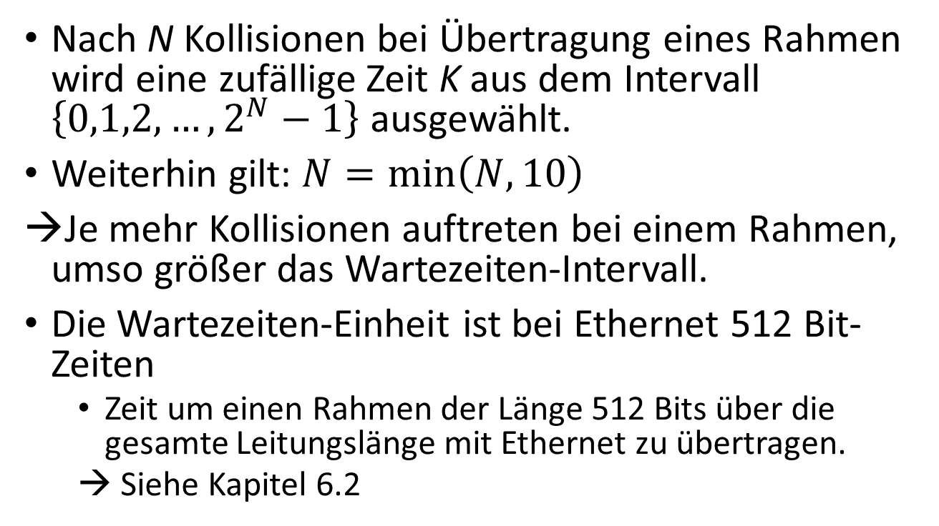
CSMA: Binary Exponential Backoff
Nach N Kollisionen bei Übertragung eines Rahmen wird eine zufällige Zeit K aus dem Intervall $\left\{0,1,2,…,2^{N}−1\right\}$ ausgewählt.
Weiterhin gilt: $N=\min\left(N, 10\right)$
Je mehr Kollisionen auftreten bei einem Rahmen, umso größer das Wartezeiten-Intervall.
Die Wartezeiten-Einheit ist bei Ethernet 512 Bit-Zeiten
  Zeit um einen Rahmen der Länge 512 Bits über die gesamte Leitungslänge mit Ethernet zu übertragen.
  → Siehe Kapitel 6.2

Slide 24
Kapitel 6.2
Adressierung in der Sicherungsschicht

Slide 25
Adressierung in Schicht 2
Schicht verschickt ausschließlich Rahmen
  Kein Konzept von IP-Paketen oder –Datagrammen
  Kein Konzept von Routing-Verfahren
Adressierung („Switching“) erfolgt anhand von MAC-Adressen (Media Access Control Address)
Jede Schicht 3 Netz-Schnittstelle (Netzwerkkarte) hat eine eigene MAC Adresse
  Ein Router hat daher mehrere MAC-Adressen.
  Ein Host kann ebenfalls mehrere MAC-Adressen haben (bspw. je eine für LAN- und WiFi-Adapter)

Slide 26
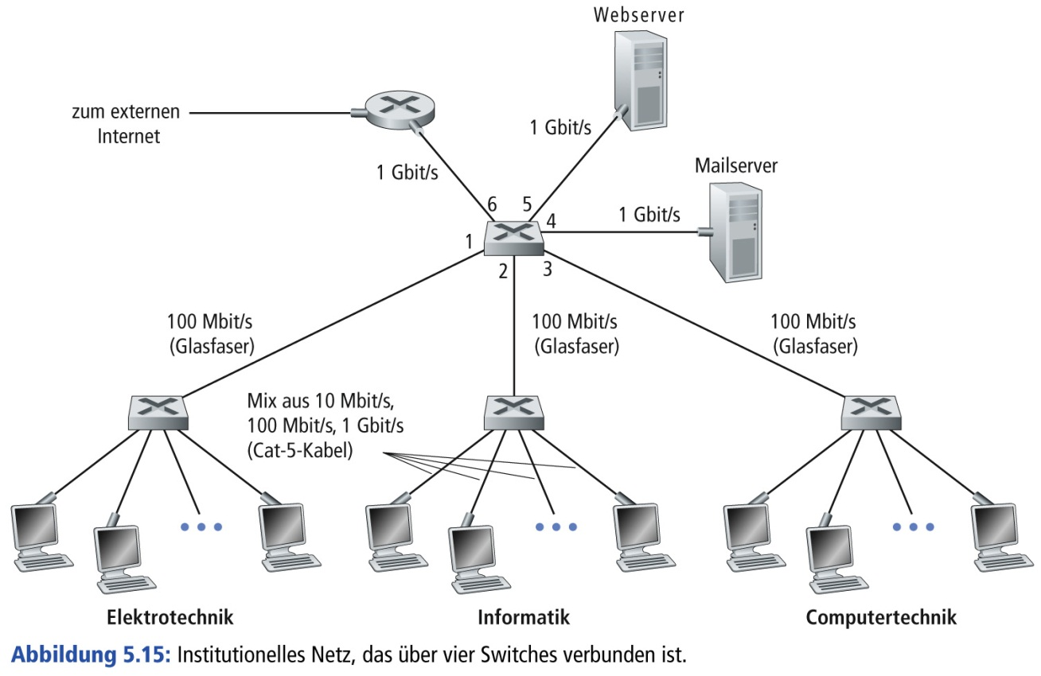
Beispiel: Firmenetzwerk
Router mit 6 Layer 2 Schnittstellen

Slide 27
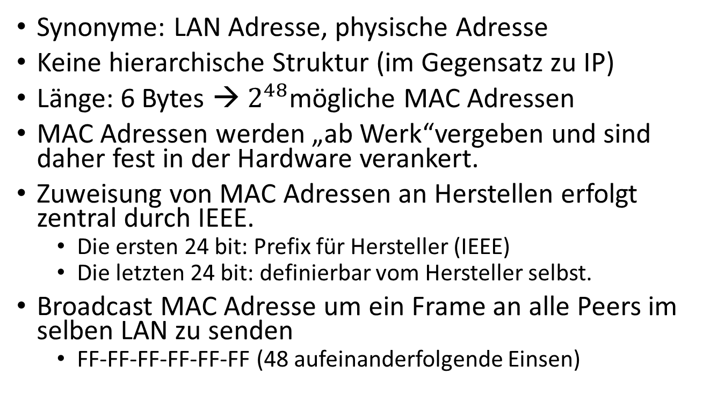
MAC Adressen
Synonyme: LAN Adresse, physische Adresse
Keine hierarchische Struktur (im Gegensatz zu IP)
Länge: 6 Bytes → $2^{48}$mögliche MAC Adressen
MAC Adressen werden „ab Werk“vergeben und sind daher fest in der Hardware verankert.
Zuweisung von MAC Adressen an Herstellen erfolgt zentral durch IEEE.
  Die ersten 24 bit: Prefix für Hersteller (IEEE)
  Die letzten 24 bit: definierbar vom Hersteller selbst.
Broadcast MAC Adresse um ein Frame an alle Peers im selben LAN zu senden
  FF-FF-FF-FF-FF-FF (48 aufeinanderfolgende Einsen)

Slide 28
Kapitel 6.2.1
Adressierung in lokalen Netzen

Slide 29
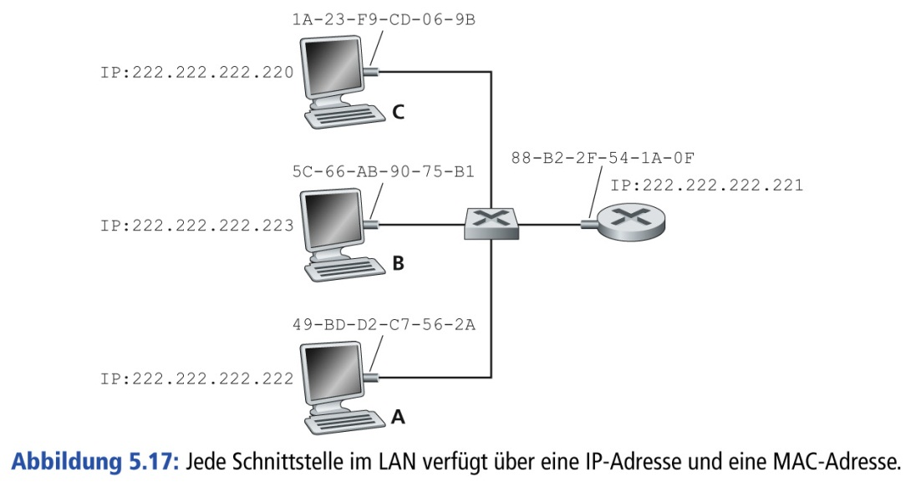
Adressauflösung in lokalen Netzen (LAN)
Szenario: Host C sendet an Host A ein IP-Paket
  Hosts C benötigt neben der IP-Adresse auch die MAC-Adresse von Host A.
  Aus IP (Netz)-Sicht sind beide Hosts im selben Netz.
  Woher kennt Host A die MAC-Adresse von Host C?
  → Address Resolution Protocol (ARP)

Slide 30
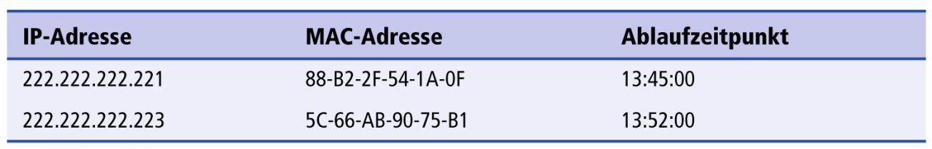
Address Resolution Protocol
Tabellarische Zuordnung von IP-Adressen zu MAC-Adressen in einem LAN (ARP Table)
Alle Hosts und Router haben eine eigene ARP Table
Time To Live (Ablaufzeitpukt): Maximale Gültigkeit eines Eintrags
Kann in Linux eingesehen werden via
  $ cat /proc/net/arp, bzw.
  $ ip -statistics

Slide 31
Ermitteln der ARP Einträge
Falls bei einem Host für eine bestimmte IP-Adresse keine MAC-Adresse vorliegt, wird sie zuerst via ARP ermittelt.
Der Host konstruiert eine ARP-Anfrage (Query)
  Mit Quell-MAC sowie Quell-IP und Ziel-IP-Adresse
  Ziel-MAC Adresse ist FF-FF-FF-FF-FF-FF, sodass alle Peers im lokalen Netz angesprochen werden (Broadcast).
Alle Hosts (Router) empfangen die ARP-Anfrage
Der Host (Router) auf den die Anfrage zutrifft, antwortet
  Gesuchte MAC-Adresse wird in der ursprünglichen Anfrage ersetzt und an den Sender zurück geschickt.
Sender übernimmt die Antwort in seine lokale ARP Tabelle.

Slide 32
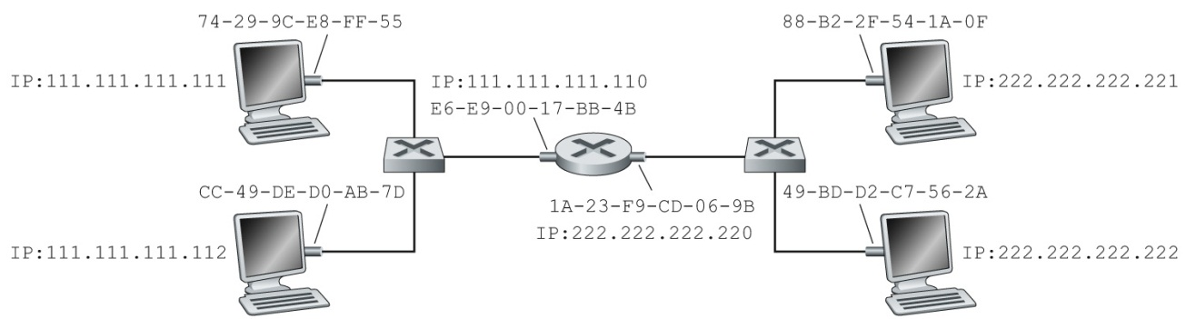
Adressauflösung zwischen Netzen
Szenario: Zwei Subnetze die durch einen Router verbunden sind.
Sender mit IP 111.111.111.111 übermittelt Rahmen an Empfänger mit IP 222.222.222.222
An welche MAC Adresse adressiert der Sender den Rahmen? Wie ist der weitere Datenfluss?

Slide 33
Kapitel 6.2.2
Ethernet

Slide 34
Ethernet: Überblick
Ethernet ist die wichtigste CSMA-Variante und marktdominant bei LANs
Ethernet ist definiert in Standard IEEE 802.3.
Es realisiert ein CSMA/CD-Verfahren
Mit CD (Collision Detect) ist auch die Art der Kollisionserkennung festgelegt.
Die Wartezeit bei Kollision ist durch Binary Exponential Backoff definiert.
Verbindungsloses Protokolle (analog zu IP)
  Kein Handshake Mechanismus
  Keine Acknowledgements

Slide 35
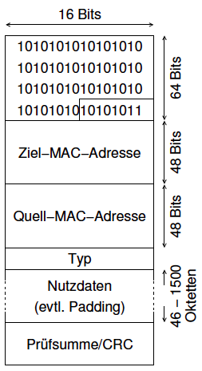
Ethernet: Rahmenaufbau
Präambel (7 Bytes): je 10101010
Start of Frame (1Byte): 10101011
Ziel-, und Quell-MAC-Adresse
Nutzdaten
  Ethernetframe muss min. 64 Bytes lang sein (inclusive MAC-Felder)
  Maximale Länge: 1500 Bytes
  Padding (bedarfsweise 0-46 Bytes)
Typ (Ethertype)
  IPv6, IPv4, ARP,…
Prüfsumme (4Bytes): nach dem CRC-Verfahren
  Fehlerhafte Rahmen werden beim Empfänger verworfen.
Notes:
Die maximale Größe von 1500 Bytes ist historisch begründet, da der erste Standard bereits 1978 verabschiedet wurde und RAM damals noch eine teure Resource war.

Slide 36
Ethernet Präambel
Jedes Frame beginnt mit einer 8-byte langen Präambel
  Die ersten 7 Bytes: 10101010
  Das letzte Byte: 10101011
Zweck ist eine Synchronisation von Sender und Empfänger
  Woher erkennt Empfänger, wann ein Frame beginnt?
  → Letztes Byte signalisiert den Start mit relevanten Daten

Slide 37
Minimale Rahmenlänge
Unterscheidung von unvollständigen, abgeschnittenen Frames (im Falle einer Kollision) von vollständigen Frames.
Sendezeit vs. Übertragungszeit
(Konfliktparameter K)
  Vermeiden, dass ein Frame vollständig versendet ist bevor das erste Bit den Empfänger erreicht.
  Andernfalls erhält der Sender bei einer Kollision keine rechtzeitige Rückmeldung um ein erneutes Senden des
  Frames zu veranlassen.

Slide 38
Ethernet: Rahmenlänge
10 Mbit/s LAN
Max. 2500m Kabellänge
Durchschnittlich gemessene RTD mit 4 Repeater: 50 µs
1 Bit: 100 nsec
minimum 500 Bits
Für Ethernet aufgerundet auf 512 bit (64 bytes)

Slide 39
Ethernet: Jam Signal
Erkennt ein Sender eine Kollision, wird ein Jam-Signal gesendet
Maximale Distanz zwischen zwei Stationen (Diameter) in Ethernet: 232 Bits (Bit-Zeiten)
  Round Trip Time: 464 Bits
Mindest-Rahmenlänge in Ethernet: 512 Bits
Differenz: 512 Bits – 464 Bits = 48 Bits Jam-Signal
→ Jam Signal ist eine Abfolge von 16 „10“ Bit-Kombinationen

Slide 40
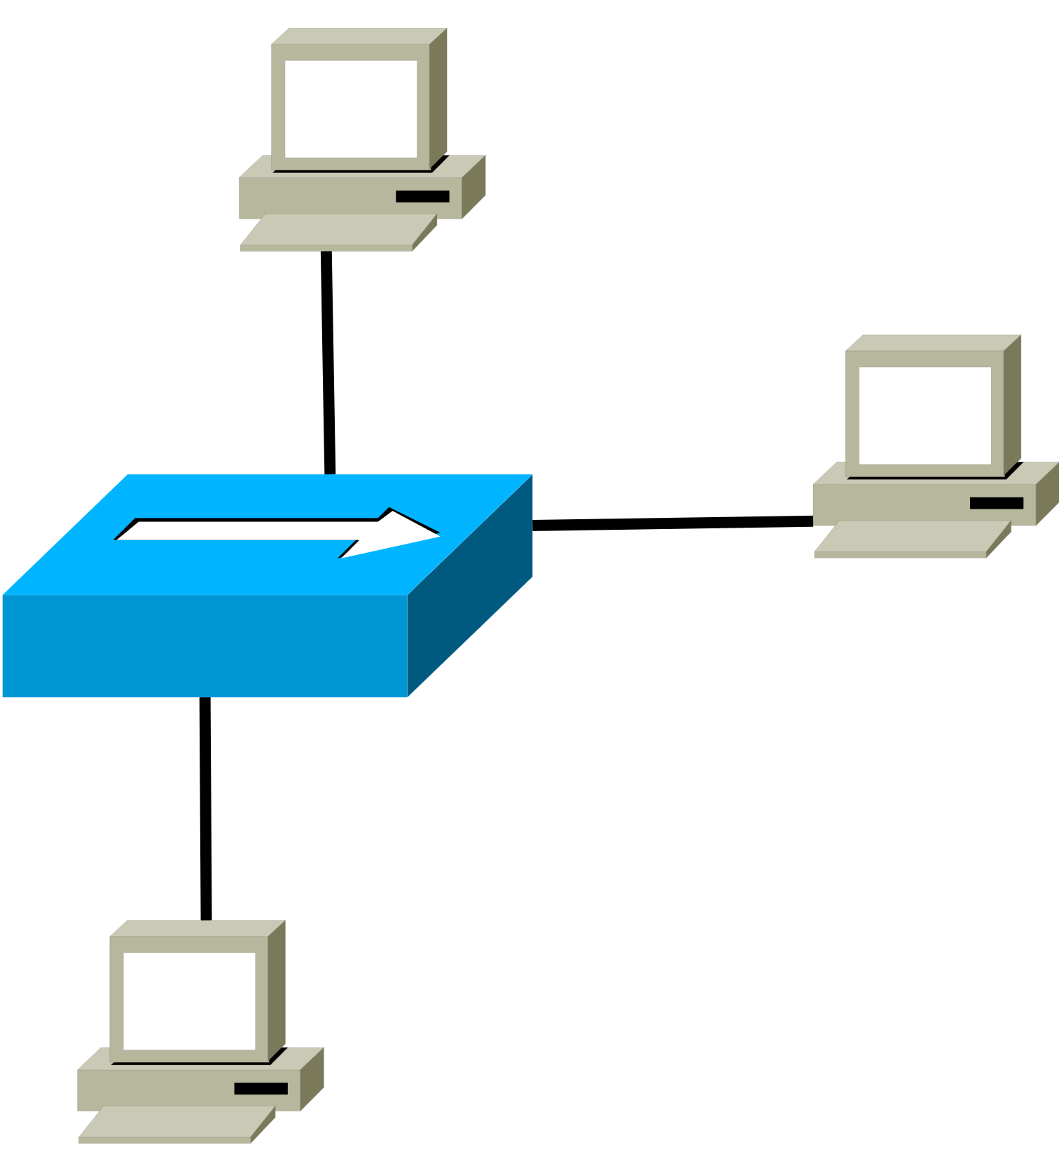
Switched Ethernet (1)
Erste Weiterentwicklung: Einsatz von Hubs / Repeaters.
Vorteil: Einfachere Wartung
Nachteile
  Immer noch eine Kollisionsdomäne.
  Geräte teilen sich die verfügbare Kapazität
Notes:
Frage: Was ist eine Kollisionsdomäne?

Slide 41
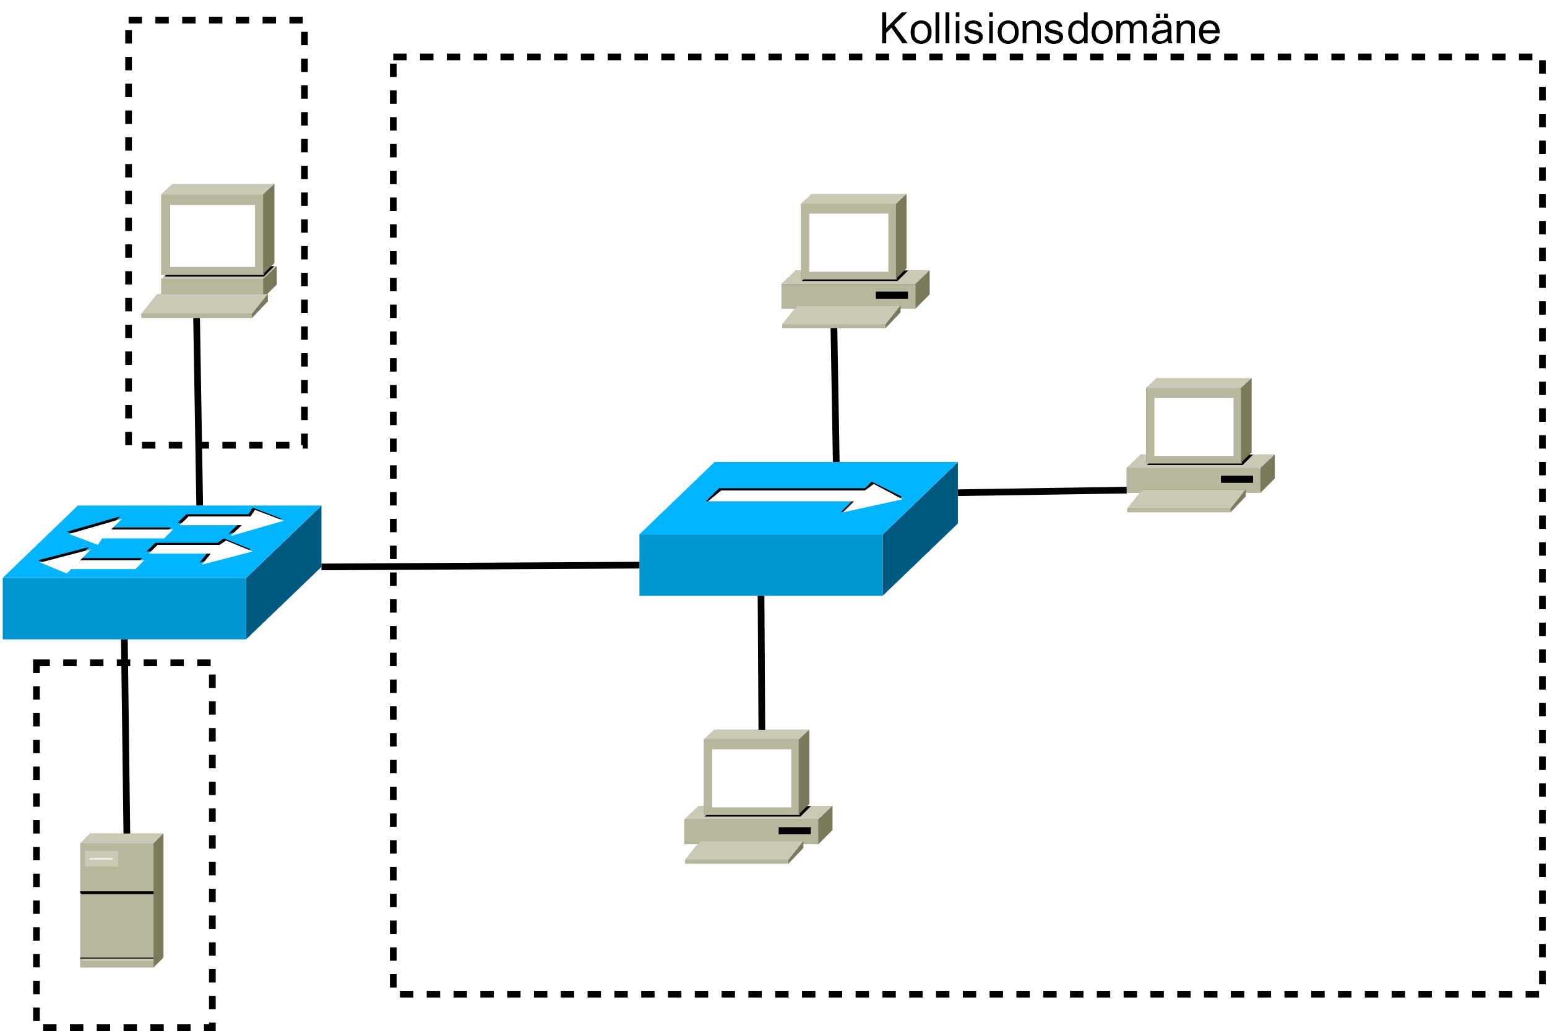
Switched Ethernet (2)
Einsatz von Switches
Jeder Port am Switch ist eine eigene Kollisionsdomäne
Kollisionsvermeidung durch intelligentes Zwischenspeichern von Frames im Switch (kein CSMA/CD notwendig)
Notes:
Switches ergeben einen drastischen Performance-Gewinn durch besseren Durchsatz.

Slide 42
Kapitel 6.2.3
Virtuelle LANs

Slide 43
Motivation
Normales LAN:
LAN-Topologie folgt physischem Aufbau, und nicht Nutzungsanforderungen
LAN ist Broadcastdomäne; LAN-Verkehr für alle DEE „sichtbar”
Aber: Geschäftsprozesse und -strukturen ➔ Anforderungen an LAN-Struktur
Idee VLAN:
Unterteilung eines LAN zur Isolation von DEE-Gruppen, die z.B. organisatorischen Einheiten entsprechen, Trennung des Datenverkehrs verschiedener Gruppen.
Ziele:
  Trennung von Verkehrslast
  Sicherheit (z.B. Vertraulichkeit)
  Trennung der Broadcastdomänen

Slide 44
Probleme und Aufgaben
Abstraktion von physischer (LAN) auf logische (VLAN) Topologie
Herausforderung: Bildung von VLANs über Hubs/Switches hinweg
Keine Änderungen an den Leitungsadaptern der DEE

Slide 45
Ansätze
VLAN-bildung über Ports der Koppelkomponente (z.B. Switch-Ports)
  Anforderung: alle DEE hinter einem Port gehören VLAN an
  Einfache Konfiguration: Port-Bereiche werden VLAN fest zugeordnet
  Mobilität der DEE problematisch: Portwechsel ➔ VLAN-Wechsel
VLAN-bildung über MAC-Adressen der DEE
  Anbindung einer DEE unabhängig von Port (MAC-Adresse bleibt gleich)
  MAC-Adressen neuer DEE müssen VLAN zugeordnet werden
  ➔ Konfigurationsaufwand
VLAN-bildung über Adressen der Vermittlungsschicht
  Verletzung des Schichtenkonzeptes!
  keine Transparenz bezüglich Schicht-3-Protokollen (z.B. verschiedene Versionen des Internet Protokolls)

Slide 46
Beispiel:
„Tagging“
Problem: Betrieb von VLANs über mehrere Switches hinweg bei VLAN-agnostischen Link-Adaptern der DEE
Markierung der Rahmen (tagging)
  in Abhängigkeit von VLAN-Zugehörigkeit des Senders
  durch erste VLAN-fähige Koppelkomponente
  Tags relevant für Vermittlung zwischen Switches
bei Ethernet IEEE 802.1Q
  zusätzliches Rahmenformat mit: VLAN-Protocol-ID und Tag (Prio, VLAN-ID)
  dynamische Zuordnung Port zu VLAN (ähnlich „Anlernen” von MAC–Port-Paaren)

Slide 47
Kapitel 6.2.4
MACA (Multiple Access with Collision Avoidance)

Slide 48
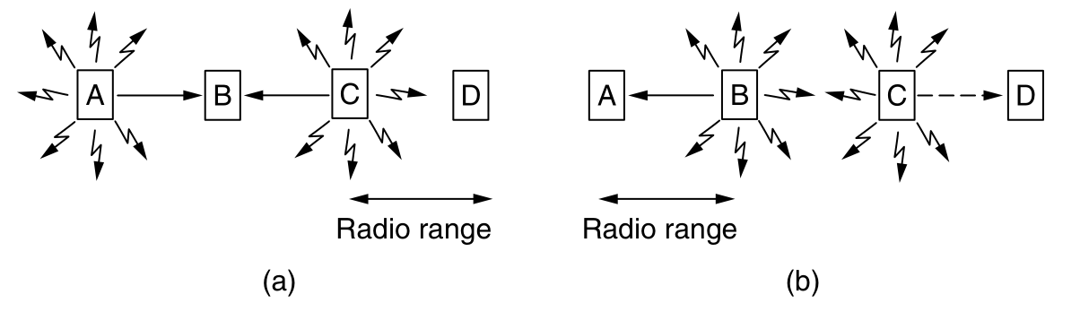
Motivation
MACA: Multiple Access with Collision Avoidance
Anwendung bei Funkkommunikation
Hidden Station / Exposed Station Probleme
  Manche Stationen nur in Reichweite des Senders A oder nur des Empfängers B (A sowie C sind hidden stations)
  Manche Stationen interpretieren „fälschlicherweise“ ein irrelevantes Signal als besetzte Leitung.

Slide 49
MACA: Konzeptionelle Sicht
Kommunikation über dedizierte Signale
  Sender: RTS (ready to send)
  Empfänger: CTS (clear to send)
Inhalt von RTS-Paket
  Empfänger
  Nachrichtenlänge

Slide 50
Ablauf MACAW
(MACA for Wireless)
positive Quittungen
CSMA vor Senden des RTS
Sicht des Senders
  Sendebereitschaft: prüfen, ob Kanal frei („lauschen“)
  Kanal frei: senden, RTS (engl. request to send) markiert Sendeabsicht, Länge der Nachricht sowie Empfänger
  Quittung CTS (engl. clear to send) empfangen: Nachricht kann gesendet werden
  Nachbarn: Empfangen RTS, leiten aus Länge der Nachricht die Dauer der Reservierung ab
Sicht des Empfängers
  wenn RTS korrekt empfangen: senden CTS
  Nachbarn: Empfangen CTS, leiten aus Länge der Nachricht die Dauer der Reservierung ab

Slide 51
Fragen zur MAC-Teilschicht
Begründen Sie die Notwendigkeit von Vielfachzugriffsprotokollen.
Was versteht man unter dem Konzept einer Kollisionsdomäne?
Warum muss bei Ethernet eine untere Grenze für den kürzesten Frame festgelegt werden?
Welche Protokollbestandteile sind für Ethernet festgelegt?
Warum kann ein reines carrier sense Verfahren nicht Kollisionen vermeiden, wenn ein hidden station problem vorliegt ?

